Slide 1
分散式期末專案
2023/6/8
r10725012 呂晟維
r10725013 陳志剛
r10725052 楊柏睿

Slide 2
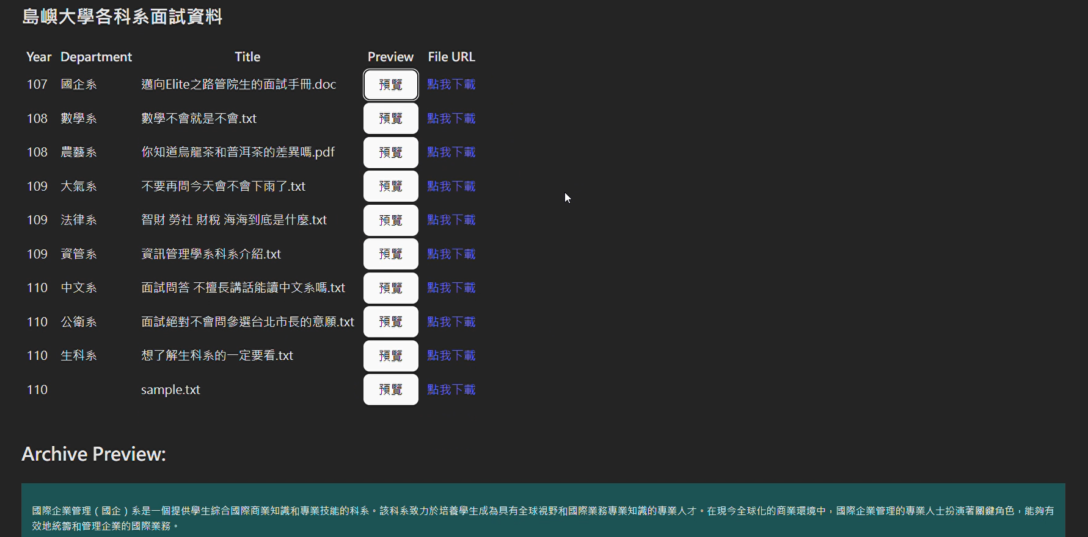


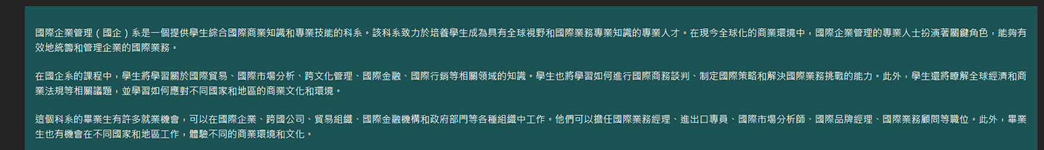
前端
後端 (上傳)
Notes:
前端 Vite + React (8310-140-112-107-195.ngrok-free.app)
後端 https://be5e-140-112-107-195.ngrok-free.app/

Slide 3





系統功能
網站功能
Query 所有面試資訊的檔案
Preview 單個面試資訊的檔案內容
Download 單個面試資訊的檔案
Upload 一或多個面試資訊的檔案
持續部屬/持續整合
Docker Container Auto Scaling
Application Request Load Balancing
Network Throughput Record
Container Fault Detection and Auto Recovery
by EKS , ECR
by ALB
by Cloudwatch
by ASG
Notes:
Amazon Elastic Container Registry (Amazon ECR)
Amazon Elastic Container Service (Amazon ECS)
Elastic Load Balancing - Application Load Balancer
Amazon CloudWatch

Slide 4







系統架構
Backend
VPC
EKS (Elastic Kubernetes Service)
Frontend
EC2 in
k8s AMI
EC2
EC2
S3 (Simple Storage Service)
EC2
ALB (Application Load Balancer)
…
Users
Cloudwatch
ECR (Elastic Container Registry)
Frontend image
Packed source code
Backend image

Slide 5
系統架構
- 資料儲存
Backend
VPC
EKS (Elastic Kubernetes Service)
Frontend
EC2 in
k8s AMI
EC2
EC2
S3 (Simple Storage Service)
EC2
ALB (Application Load Balancer)
…
Users
每台後端可各自緩存60%的資料
儲存全部的資料

Slide 6
系統架構 - 服務請求流程
Backend
VPC
EKS (Elastic Kubernetes Service)
Frontend
EC2 in
k8s AMI
EC2
EC2
S3 (Simple Storage Service)
EC2
ALB (Application Load Balancer)
…
Users
Cloudwatch
ECR (Elastic Container Registry)
Frontend image
Packed source code
Backend image

Slide 7
自動擴展規劃 1 - 瓶頸
實驗以找出瓶頸
實驗一: 測試後端至aws S3下載所有測試文本的時間 → 6.7 seconds
實驗二: 測試前端至後端下載所有測試文本的時間 → 0.3 seconds (∵相同VPC)
很明顯的，系統瓶頸在實驗一。
問題:
觸發瓶頸的時機為何?
Answer: 從實驗結果推論，當下載請求不斷發送時，會堆積在與S3資料庫的連線上。
Solution: 我們為後端加上本地緩存機制(local cache)，讓後端可以緩存60%的資料。 當緩存文件數量超過60%，會自動刪除最舊的文件。 可以額外設定不能被刪除的重要檔案。

Slide 8
自動擴展規劃 2 - 處理瓶頸 & 壓力測試
壓力測試
設定:
為後端的 AutoScaling Group 加入 Application Load Balancer。並監聽請求數量。
若每台後端的每秒請求數量 >= 0.3，則 Scale-out 一台 EC2。
Demo:
模擬使用者的行為，隨機發出瀏覽、下載的請求，連續發100次後休息0.1秒。
觀察後端是否能順利 AutoScale。如影片。

Slide 9
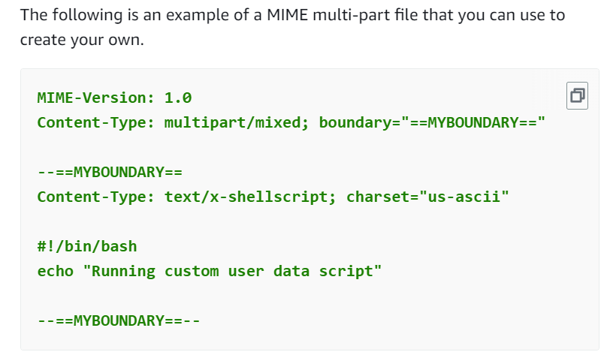
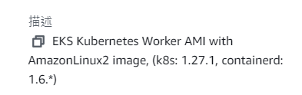
實作時遭遇的困難
Docker Container 打包歷時太久
解決方案:
更改成 Python 的 image，而非 Ubuntu image，藉此減少額外套件的安裝。
將 aws configure 工具，改為使用 ENV 環境變數。
EKS (Elastic Kubernetes Service) 無法使用客製化的 EC2 快照作為 image
解決方案:
使用 Amazon 官方提供的 EKS Linux image，讓 scale-out 的新機器能加入 NodeGroup。
依格式撰寫啟動範本的腳本，在官方 image 中部屬並執行我們後端的容器服務。 (腳本難撰寫，從原先 5 行指令 => 30行)
(2)
(1)
Notes:
https://docs.aws.amazon.com/eks/latest/userguide/launch-templates.html

Slide 10
End

